Slide 1
Актерское мастерство
Инструктор по физкультуре
Щетинкина Оксана Викторовна
МБДОУ детский сад №123
Г.Ульяновск

Slide 2
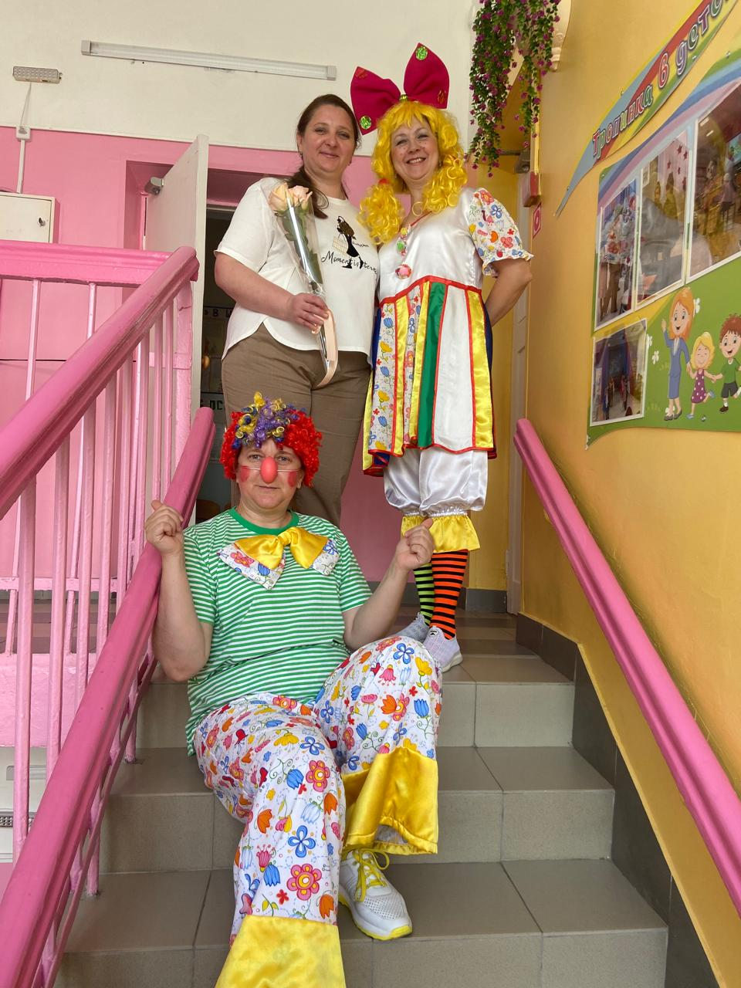
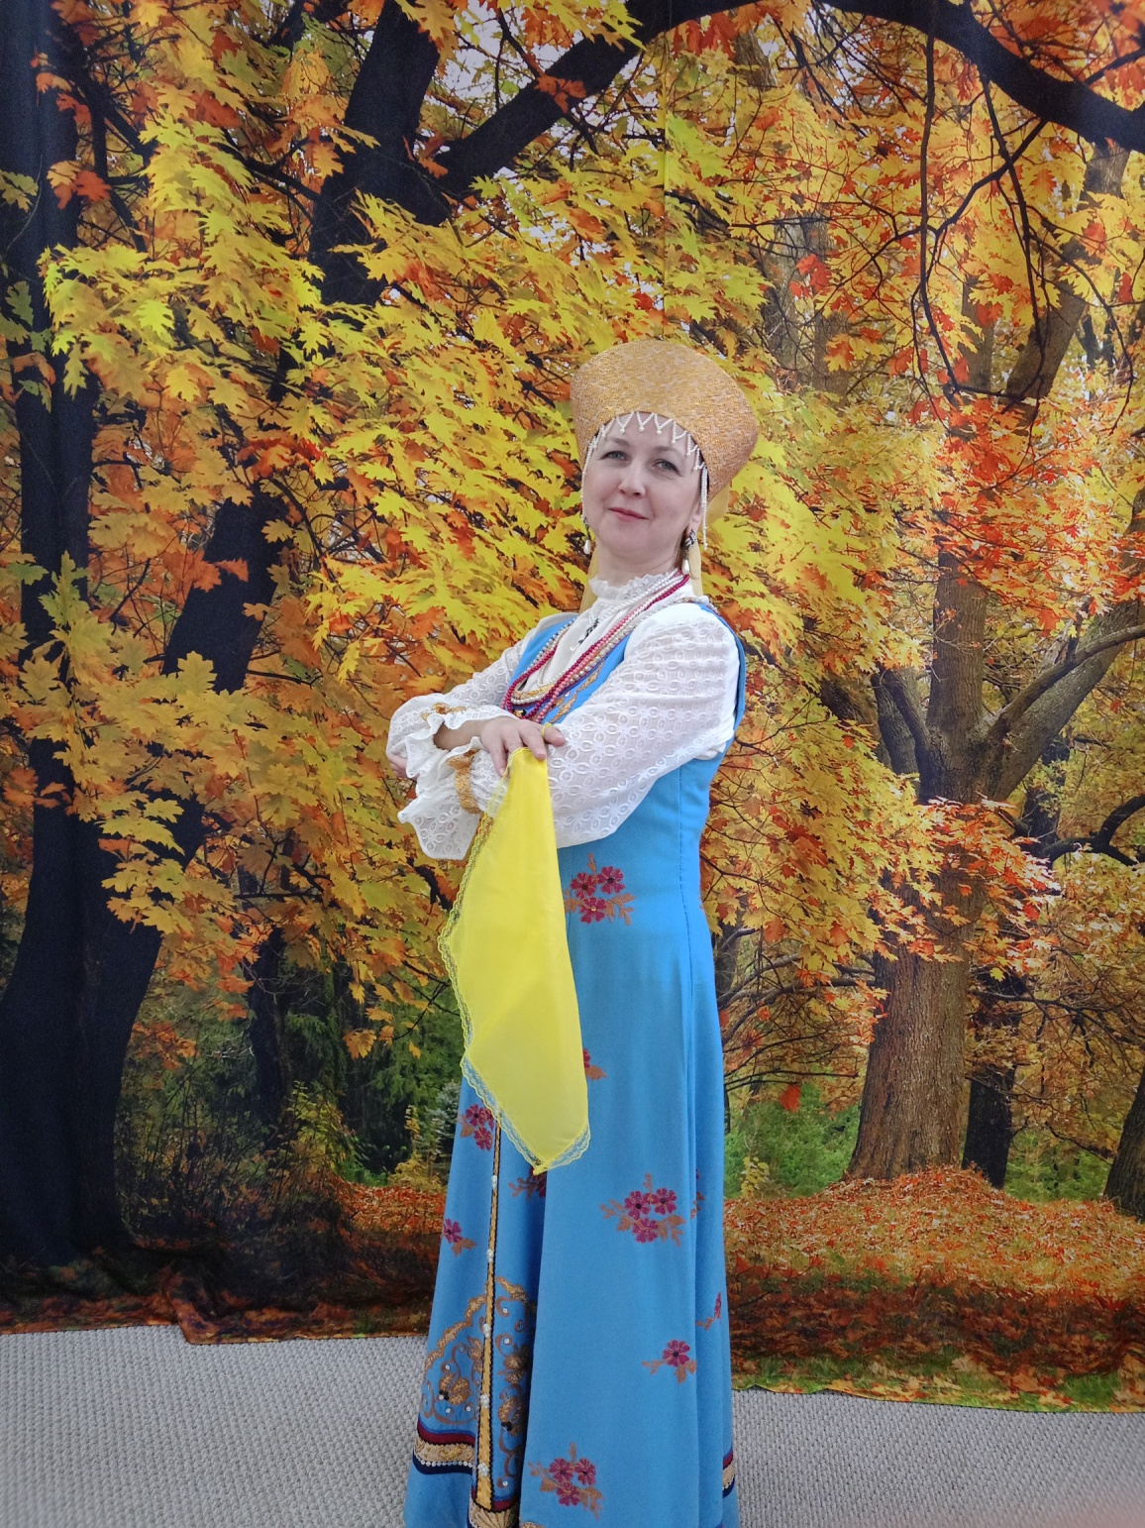

Slide 3
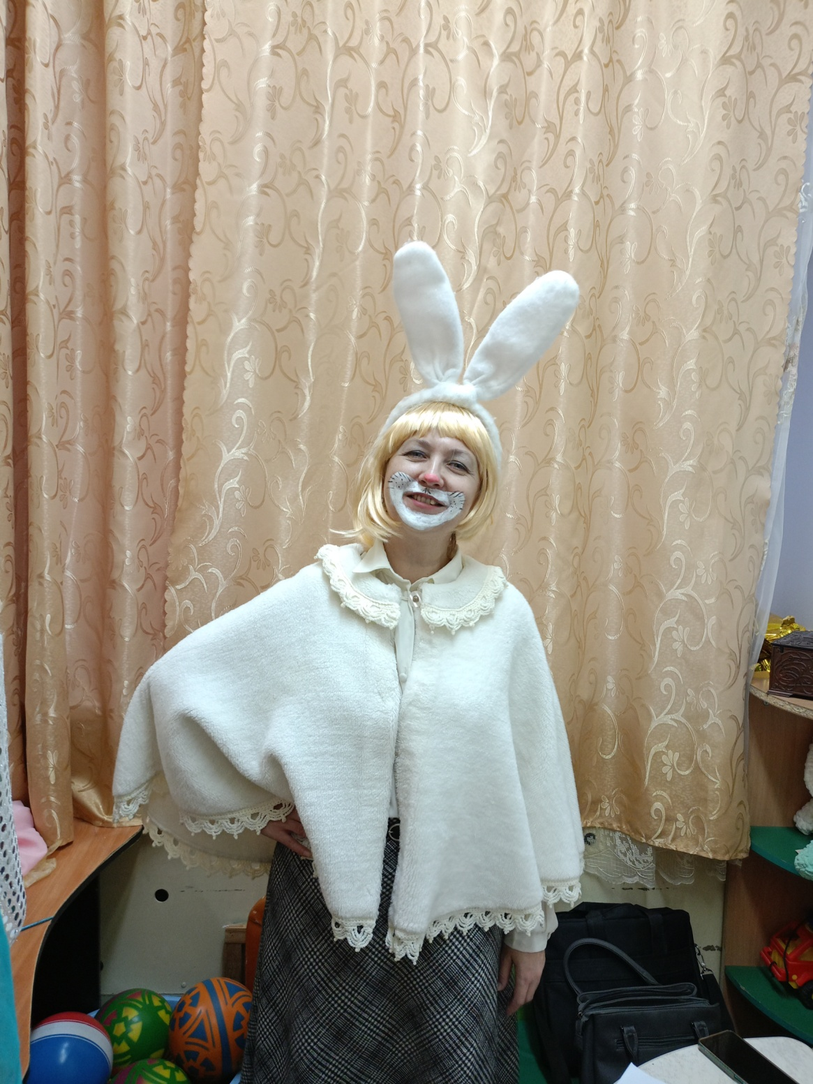
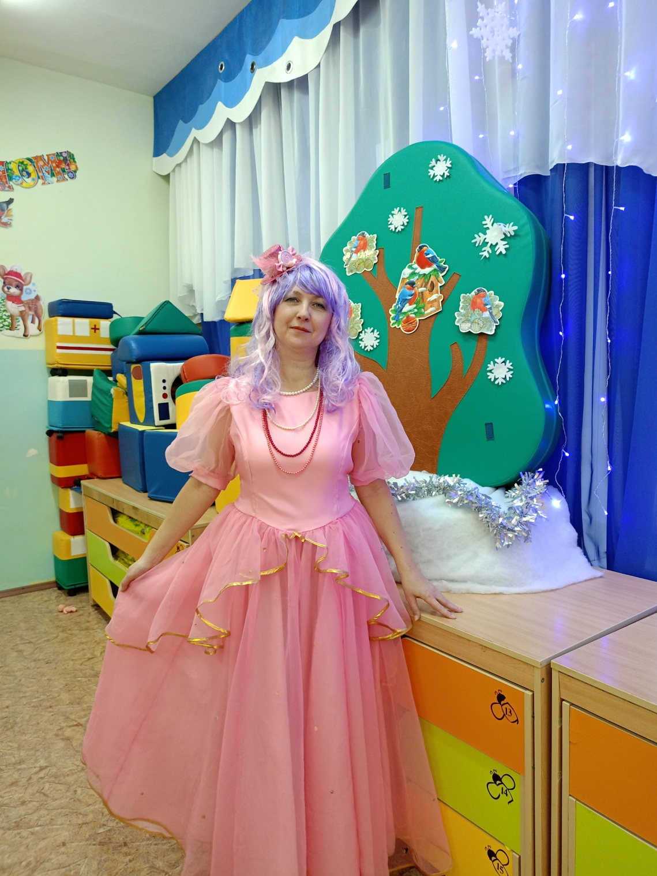

Slide 4
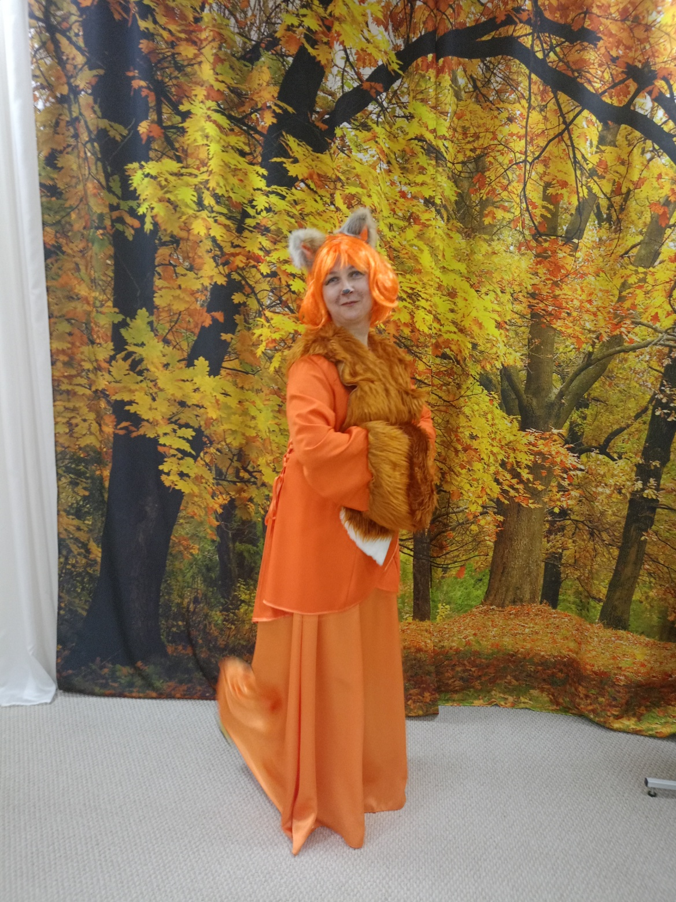
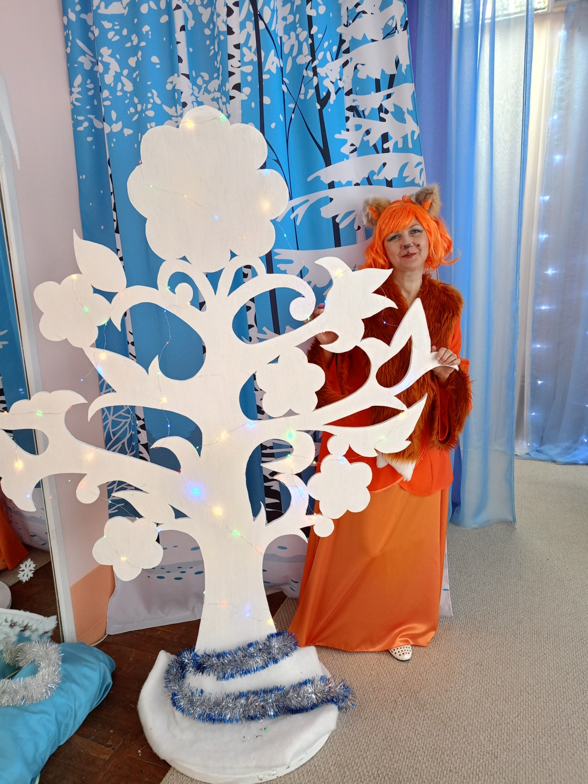

Slide 5
